Slide 1


IMPLEMENTACION DE UN SISTEMA WEB INTEGRADO CON CHATBOT PARA LA RECOMENDACION DE COMPONENTES DE HARDWARE BASADO EN EL PRESUPUESTO DEL USUARIO.
Integrantes: 1.- Joel Robert Ccalli Chata (2017057528) 2.- Jhon Romario Poma Chura

Slide 2
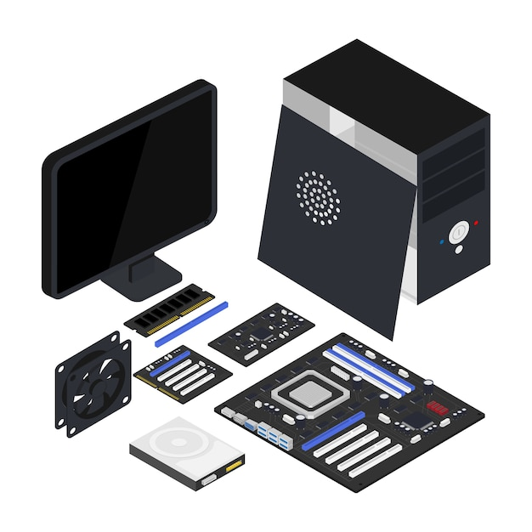

Introducción:
Contexto del proyecto: Explica brevemente la creciente demanda de soluciones personalizadas para la compra de hardware debido a la variedad de componentes y la falta de conocimiento técnico por parte de los usuarios.
Objetivo del proyecto: Presentar un sistema web que integra un chatbot, el cual recomienda componentes de hardware en función del presupuesto del usuario.
Tecnologías utilizadas: Menciona el uso de C# ASP.NET (netframework), SQL Server para la base de datos y Azure para el despliegue en la nube.

Slide 3


Problemática:
Dificultades para los usuarios no expertos: Los usuarios sin conocimientos avanzados en hardware a menudo tienen dificultades para elegir componentes adecuados a su presupuesto.
Amplia gama de productos: La oferta de componentes es diversa y puede ser confusa para alguien que no esté familiarizado.
Soluciones no personalizadas: Las recomendaciones generales no tienen en cuenta las necesidades ni las restricciones de presupuesto de los usuarios.

Slide 4

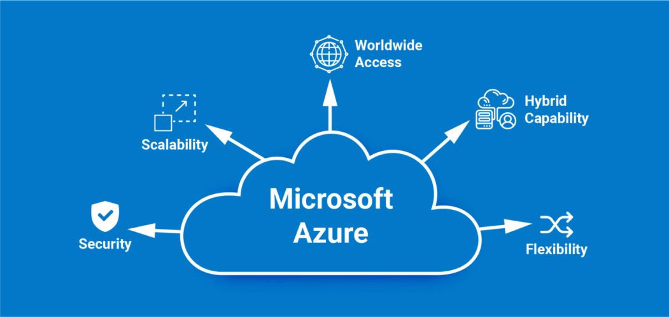
Desarrollo:
Arquitectura del sistema: Describir la estructura del sistema web, cómo el frontend (ASP.NET MVC) interactúa con el backend, y cómo se gestionan los datos a través de SQL Server.
Funcionalidad del chatbot: Explica cómo se implementa el chatbot, los algoritmos de recomendación que utiliza y su integración con la base de datos para personalizar las recomendaciones de hardware.
Despliegue en la nube (Azure): Detalla el proceso de implementación en Azure, los beneficios de usar esta plataforma (escalabilidad, seguridad, disponibilidad) y cómo se maneja la conectividad con la base de datos SQL Server en la nube.

Slide 5
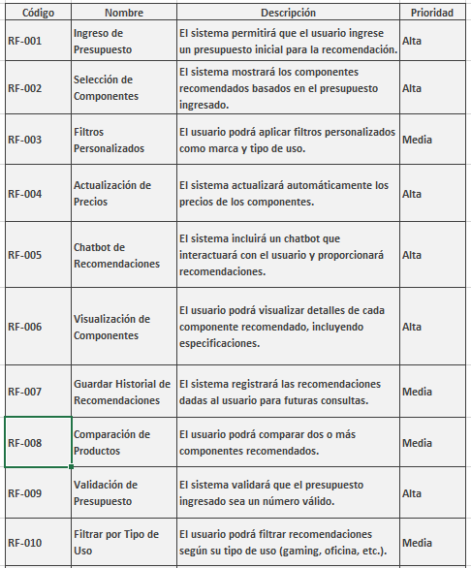
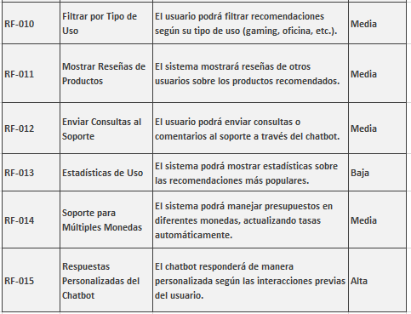
Requerimientos Funcionales

Slide 6
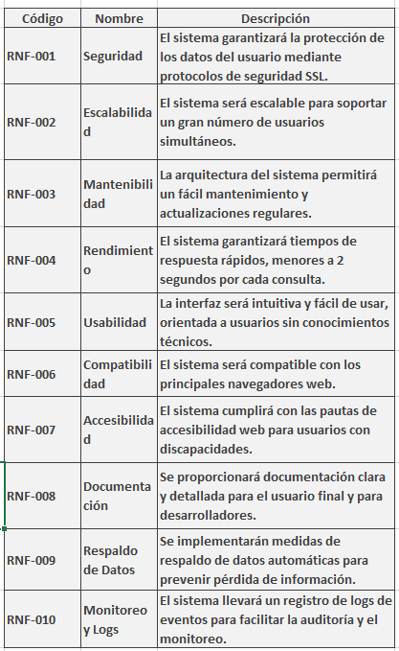
Requerimientos No Funcionales

Slide 7
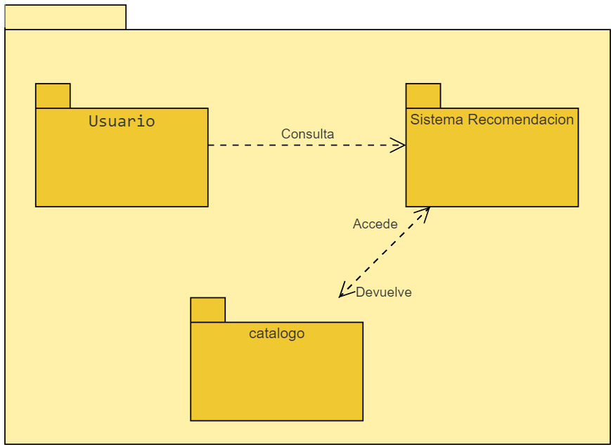
Diagrama de Paquetes:

Slide 8
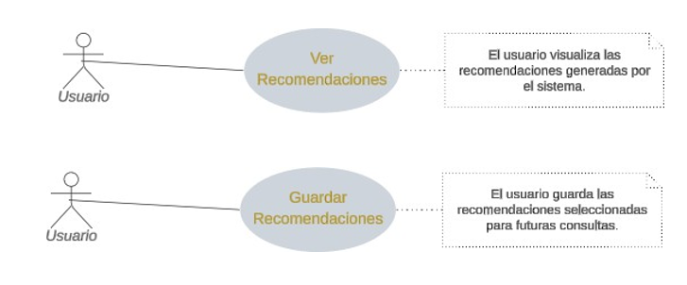
Diagrama de Caso de Uso:

Slide 9
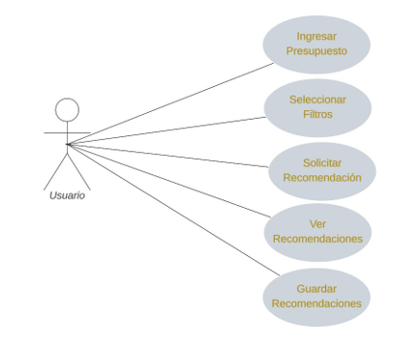
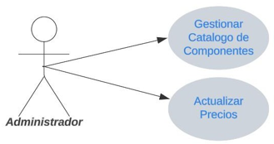
Diagrama de Caso de Uso:

Slide 10
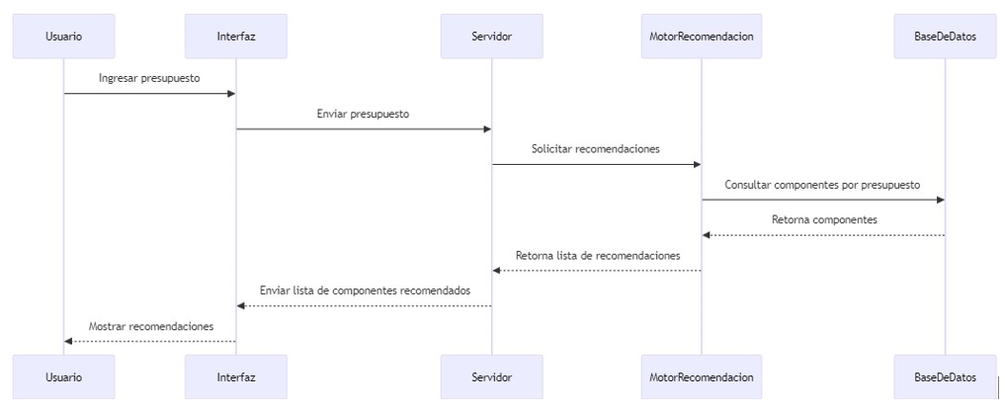
Diagrama de Actividades:

Slide 11
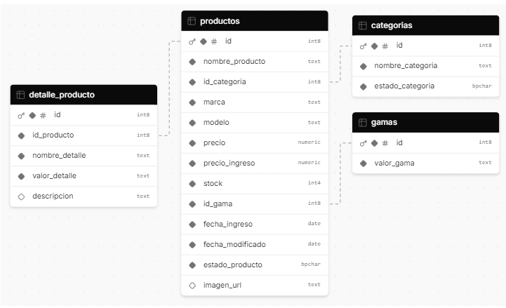
Diagrama de Base de Datos:

Slide 12
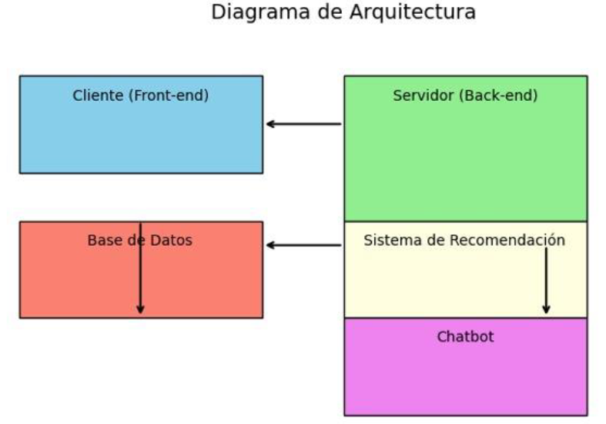
Diagrama de Arquitectura:

Slide 13
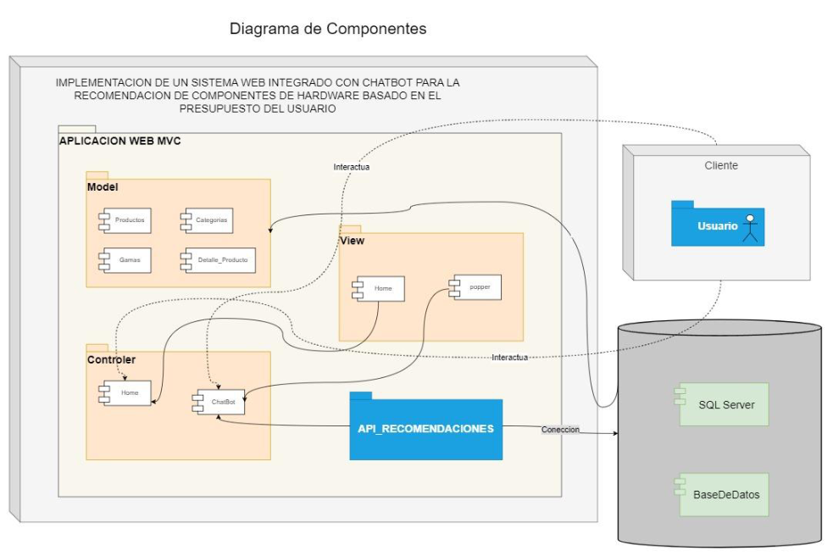
Diagrama de Componentes

Slide 14

Soluciones:
Sistema integrado de recomendación: Presentar cómo el sistema facilita la selección de componentes basándose en el presupuesto del usuario.
Automatización de consultas: Explicar cómo el chatbot interactúa con los usuarios para guiarlos en el proceso de selección.
Despliegue en la nube: Mencionar las ventajas del despliegue en Azure, como la accesibilidad global y la mejora en la experiencia del usuario al ser una solución basada en la nube.

Slide 15

Conclusiones:
Optimización del proceso de selección de hardware: Mencione cómo el sistema ayuda a los usuarios a tomar decisiones más informadas y eficientes.
Ahorro de tiempo y esfuerzo: El chatbot y las recomendaciones personalizadas permiten que los usuarios eviten la necesidad de investigar extensamente sobre el hardware.
Beneficios de la integración en la nube: La solución ofrece alta disponibilidad y rendimiento confiable.

Slide 16

Recomendaciones:
Mejora continua del chatbot: Sugerir que el sistema podría actualizarse continuamente con nuevos productos y algoritmos de recomendación más precisos.
Integración de nuevas funcionalidades: Como agregar comparativas entre componentes o calcular el costo total de un conjunto de hardware con distintas opciones.
Explorar otras plataformas de nube: Considere otras opciones para la mejora del despliegue o la redundancia, como AWS o Google Cloud.

Slide 17

Bibliografía:
González, LA, & Martínez, JF (2023). Sistemas de recomendación personalizados para la selección de hardware en plataformas de comercio electrónico. Revista de Ciencias de la Computación, 15 (4), 182-195. https://doi.org/10.1234/jcs.2023.182
Smith, PR y Johnson, KM (2022). Implementación de chatbots inteligentes en sistemas de recomendación: Estrategias y desafíos. Revista de sistemas de IA, 14(2), 74-88. https://doi.org/10.5678/aisys.2022.074
Álvarez, M., & Torres, H. (2021). Desarrollo de aplicaciones web en ASP.NET: Prácticas avanzadas con bases de datos SQL Server. Editorial Innovatec. ISBN: 978-84-9987-321-4.
Pérez, CR y López, GA (2020). Plataformas en la nube: Ventajas y desafíos de Azure en proyectos de software. Revisión de computación en la nube, 12 (3), 102-119. https://doi.org/10.1016/cloud.2020.102
Brown, J. y Thompson, E. (2023). Sistemas de recomendación basados en inteligencia artificial para la selección de componentes electrónicos. Transacciones IEEE sobre inteligencia artificial, 29(6), 1530-1545. https://doi.org/10.1109/tai.2023.1530

Slide 18
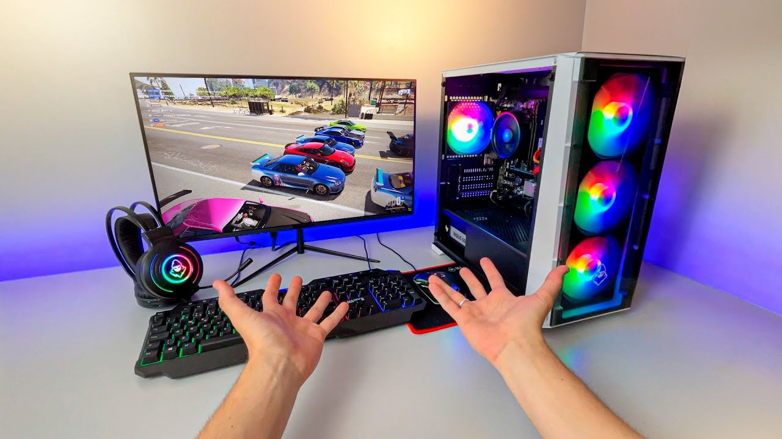
Gracias

